Slide 1
Function
Notes:
Радий вітати Вас у наступному Модулі який присвячений функціям.
Ми розглянемо конструкцію функції, які параметри вона може приймати, та де і як їх можна використовувати.

Slide 2
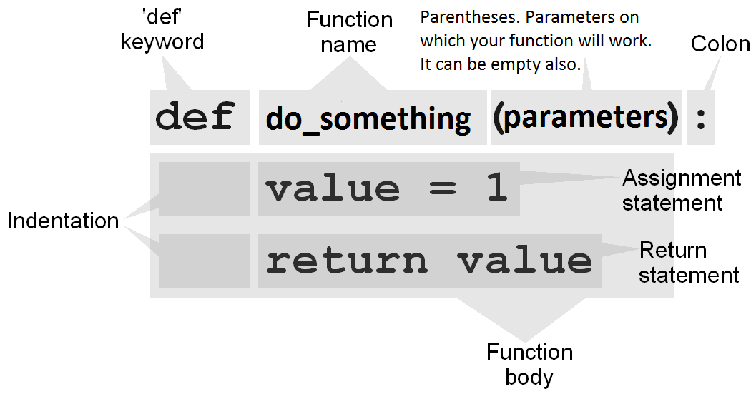
Notes:
Ось прості правила, щоб визначити функцію в Python.
Функціональні блоки починаються з ключового слова def далі ім'я функції і дужки.
Будь-які вхідні параметри або аргументи повинні бути розміщені в цих дужках.
Ви також можете визначити параметри всередині цих дужок.
Блок коду всередині кожної функції починається з двокрапки (:) і з відступом.
Оператор return виходить з функції, при необхідності повертаючи значення.
У випадку якщо функція не має оператора return або нічого не повертає, результатом функції буде константа None
Тепер давайте розглянемо можливості і нюанси про які я ще не встиг розказати.
А для кращого розуміння та запамятовування, розглянемо це на прикладах

Slide 3
Calling a Function
def my_print(str):
print str
# Now you can call printme function
my_print("first call function!")
my_print("second call to the same function")
>> first call function!
>> second call to the same function
Notes:
Перш за все це виклик функції
Визначення функції дає йому тільки ім'я,
визначає параметри які повинні бути включені в функції і структури блоки коду.
Після того, як основна структура функції завершена,
ви можете виконати його, викликавши її з іншої функції або безпосередньо з командного рядка Python.
Давайте визначемо простеньку функцію яка буде приймати один параметер та друкувати текст який ми їй передаватимемо.
І викличемо її двічі з різними вхідними параметрами.
Коли ми спробуємо виконати даний код,
побачемо у результат що нам вивелося два рядки які ми задали як параметри нашій функції
З цим розібрались, рухаємось далі

Slide 4
Pass by reference vs value
def change (mylist):
mylist.append([1, 2, 3, 4])
print "Values inside the function: ", mylist
mylist = [10, 20, 30]
change (mylist)
print "Values outside the function: ", mylist
>> Values inside the function: [10, 20, 30, [1, 2, 3, 4]]
>> Values outside the function: [10, 20, 30, [1, 2, 3, 4]]
def change (mylist):
print "Value inside the function before the change: ", mylist
mylist = [1, 2, 3, 4]
print "Value inside the function after the change: ", mylist
mylist = [10, 20, 30]
change (mylist)
print "Values outside the function: ", mylist
>> Value inside the function before the change: [10, 20, 30]
>> Value inside the function after the change:: [1, 2, 3, 4]
>> Values outside the function: [10, 20, 30]
Notes:
А тепер розглянемо різницю між значеннями які передаються по посиланню та по значеню
Всі параметри (аргументи) у мові Python передаються по посиланню.
Це означає, що якщо ви зміните параметр всередині функції, то зміна відбудиться і у зміній яка була передана цьому параметру.
(лівий приклад)
Тут ми підтримуємо посилання на об'єкт і додавання значення у той ж самий об'єкт.
Таким чином після виконання даного коду ми отримаємо наступний результат.
В якому бачимо що наші функція модифікувала абєкт який був переданий їй як агрумент.
Існує ще один приклад, коли аргумент передається по посиланню, а посилання перезаписується всередині виклику функції.
(правий приклад)
Параметр MyList є локальним для функції Change.
Зміна MyList всередині функції ніяк не впливає на зміну зовні функції MyList . Оскільки насправді це є різні змінні.
отож параметр функції приймає значення яке йому передається, але після того як йому присвоюється нове значення, а не модифікується існуюче,
Він насправді вже вказує на нове значення , не міняючи посилання для зміної яка була передана, даному параметру.
Таким чином після виконання даного коду ми отримаємо результат, в якому бачимо що змінна яка була вередана у функцію не була модифікована
З цим таякби все зрозуміло, тоді рухаємось далі

Slide 5
Function Arguments
Required arguments
Keyword arguments
Default arguments
Variable-length arguments
Notes:
При написанні та використанні функції ви можете використовувати наступні типи аргументів:
необхідні аргументи
ключове слово аргументи
аргументи за замовчанням
аргументи змінної довжини
Давайте більш детально розглянемо кожний з них.

Slide 6
Required arguments
def my_print(str):
print str
my_print("first call function!")
>> first call function!
def my_print(str):
print str
my_print()
Traceback (most recent call last):
File "temp.py", line 17, in <module>
my_print()
TypeError: my_print() takes exactly 1 argument (0 given)
Notes:
Необхідні аргументи - це аргументи що передаються функції в правельному послідовному порядку.
Тут кількість аргументів при виклику функції повинна точно збігатися з визначенням функції.
Для того, щоб викликати функцію my_print,
вам обов'язково потрібно передати один аргумент, в іншому випадку вона буде давати помилку синтаксичну.
Тут все просто і зрозуміло, отож ідемо до наступного типу.

Slide 7
Keyword arguments
def print_info(name, age):
print "Name: ", name
print "Age: ", age
print_info(age=30, name="Alex")
print "-" * 10
print_info(30, "Alex")
>> Name: Alex
>> Age: 30
>> ----------
>> Name: 30
>> Age: Alex30
Notes:
Ключові слова аргументи.
Використовуючи іменованані аргументи при виклику функції, користувач ідентифікує аргументи за їх ім'ям параметра, а не порядком їх передавання.
Так як інтерпретатор Python може використовувати ключові слова, що надаються відповідно до значень з параметрами.
Це дозволяє передавати значення параметрам у довільному порядку, а не у тому який був описаний у функції.
І це ми можемо бачити у наведеному прикладі, при першому виклику функції print_info, ми передали папаметри не у тому порядку якому вони мали бути,
проте ми використали ключові слова привиклику функції і отримали правельний результат,
При другомуж виклику ми залишили порядок, проте забрали ключові слова і отримали, не той результат що очікували,
оскільки ми передали значення у неправельному порядку.
І з цим ми розібрались, отож ідемо до наступного типу.

Slide 8
Default arguments
def print_info(name, age=18):
print "Name: ", name
print "Age: ", age
print_info("Alex")
print "-" * 10
print_info("Ogi", 25)
>> Name: Alex
>> Age: 18
>> ----------
>> Name: Ogi
>> Age: 25
Notes:
Аргумент за замовчуванням є аргументом, який приймає значення за замовчуванням, якщо значення не передбачено у виклику функції для цього аргументу.
Для того щоб зробити аргумент із значенням за замовчуванням,
необхідно при описі параметрів функції присвоїти йому значення,
яке він набуватиме у випадку, якщо його не буде передано при виклику функції,
Причому варто зауважити,
якщо ви хочече використовувати аргументи за замовчуванням то спочатку необхідно вказувати обовязкові аргументи,
А потім вже аргументи з дефолтним значенням, оскількі інакше ви отримаєте синтаксичну помилку.
Як бачимо простенька модифікація попереднього прикладу дає нам можливість викликати функцію як з одним параметром, так і з двома.
Причому коли ми не передали функції значення яке відповідає за вік, даному аргументу було надано дефолтне значення.
І тут таякби все ясно, ідемо до наступного типу.

Slide 9
Variable-length arguments
def print_numbers(arg, *vartuple):
print "arg: "
print arg
print "vartuple: "
for var in vartuple:
print var,
print_numbers(10)
print "-" * 10
print_numbers(70, 60, 50, 40)
>> arg:
>> 10
>> vartuple:
>> ----------
>> arg:
>> 70
>> vartuple:
>> 60 50 40
Notes:
аргументи змінної довжини
Можливо, вам буде потрібно обробити функцію для більшої кількості аргументів, ніж ви вказали при визначенні функції, або ви незнаєте точну кількість аргументів яку вона може отримати.
Ці аргументи називаються аргументи змінної довжини і не вказані у визначенні функції, на відміну від необхідних аргументів і аргументів за замовчанням.
Зірочка (*) ставиться перед ім'ям параметру, який містить значення всіх не ключових змінних аргументів, і такий параметер може бути один у описі функці.
Цей кортеж залишається порожнім, якщо ніяких додаткових аргументів не було зазначено при виконанні функції.
Давайте розгланемо простенький приклад,
У списку параметрів даної функції є два параметри,
Перший arg, який є обовязковий,
і другий (зірочка vartuple) і це означає що він прийматиме всі інші аргументи які будуть передані даній функції при виклику
Тіло ж функції є досить проститим, ми видруковуємо значення зміної arg,
а далі запускаємо цикл в якому видруковуємо вміст зміної vartuple
Ось і розібрались ми з можливами типами параметрів і снособом їх оголошення і виклику.
Рухаємось ділі.

Slide 10
Operator return
def my_sum(arg1, arg2):
total = arg1 + arg2
print "Inside the function : ", total
return total
print "After operator the return "
suma = my_sum(10, 20)
print "Outside the function : ", suma
>> Inside the function : 30
>> Outside the function : 30
def my_print(str):
print str
temp = my_print("first call function!")
print temp
>> first call function!
>> None
Notes:
Отож давайте тепер розглянемо оператор return,
і дізнаємось для чого він потрібний у функціях.
Оператор return виходить з функції, і при необхідності повертаючи значення.
Варто зауважити що після його виклуку, код який був описаний нище нього у функції виконуватись не буде.
У випадку якщо він не повертає значення або функція взагалі не має у своєму тілі даного оператора, функція поверне константу None
Отож розглянемо простенький приклад вункції яка додає два числа,
Вона є досить простою, оскільки приймає всьоголише два аргументи,
А у тілі функції створюється нова локальна зміна якій присвоюється результат додавання цих аргументів,
Після чого дана зміна повертається як результат функції.
Також є ще рядок коду у тілі функції, який описаний після виклику оператора return, проте він ніколи не буде виконаний,
Оскільки функція завжди буде завершуватися рядком швидше.
Далі ми викликаємо дану функкцію присвоївши її результат зміній suma і видруковуєо її.
Все просто і зрозуміло.
І маленький приклад що буде у випадку якщо функція не повертає жодного значення.
Як бачимо у цьому випадку як вже згадувалося рузультатим вункції буде константа None.
І так, це майже все, що потрібно знати про функції,
зилишилось ще тільке она річ яку варто вияснити, а саме

Slide 11
Global vs. Local variables
total = 0 # This is global variable.
def my_sum(arg1, arg2):
total = arg1 + arg2 # Here total is local variable.
print "Inside the function local total : ", total
return total
print my_sum(10, 20)
print "Outside the function global total : ", total
>> Inside the function local total : 30
>> 30
>> Outside the function global total : 0
Notes:
Область видимості і дії зміних
Всі змінні в програмі не можуть бути доступні у всіх місцях програми.
І це залежить від того, де ви оголосили змінну.
Область видимості змінної визначає ту частину програми,
де ви можете отримати доступ конкретний ідентифікатор.
Існують дві основні області видимості змінних у Python -
Це глобальні і локальні змінні.
Змінні, визначені всередині тіла функції мають локальну область видимості, а ті які визначені поза нею мають глобальну область видимості.
Це означає, що локальні змінні можуть бути доступні тільки всередині функції, в якій вони були оголошені,
в той час як глобальні змінні можуть бути доступні по всьому тілу програми.
Проте використовувати глобальні змінні в середені функцій не рекомендується,
оскільки тодіфункції стають залежними від зовнішніх елементів, які не передаються у неї як параметр, що може призвести до помилок як алгоритмічних так і синтаксичних,
Також варто зауважити, що ви не зможете модифікувати значення глобальної зміній у середені функції оскільки при спробі зробити це ви отримате помилку,
Проте ви можете не переживати за це якщо ви цій змінні присвоюєте нове значення, оскільки в цьому випадку буде створена локальна зміна.
Яка не буде звязана з глобальною, а це будк всього лиш локальна зміна яка ніяк не вплине на глобальну.
Давайте розглянемо останій приклад на якому, це все буде предемонстровано.
Як бачимо у нас є глобальна змінна total, якій ми зразуж присвоюємо значення ноль,
Далі маємо простеньку функцію додавання двох чисел, всередені якої ми створюємо локальну зміну з таким самим імям як і глобальна,
І присвоюєм їй значення суми двох чисул після чого виводимо це значення і повертаємо його як результат функції.
Ділі у глобальному просторі викликаємо функцію і зразуж видруковуємо її значення,
Після чого видруковуємо значення зманої total.
Результатом даної програми буде три рядки і досить очевидні,
Перший рядок нам надрукувала функція під час виклику,
І як бачимо локальна зміна total мала значення 30
наступний радок вивів виклик функції яка повернула значення 30
Ну і останій рядок виведеня повернув нам 0, оскільки тут ми доступались до глобальної зміної, яку ніхто не змінював,
що і показує різницю між областю видимості локальних і глобальних зміних.

Slide 12
Notes:
Ось і підійшли ми до завершення модулля,
Отож давайте підведемо короткий підсумок того, що ми дізналися.
А дізналиь ми немало,
Вияснили як і для чого варто використовувати функції, та які проблеми вирішує їх використання.
Розглянули конструкцію оголошення функції,
Вияснили яких типів бувають параметри/аргументи функції,
Як та що вони можуть повертати у тих чи інших випадках.
Та вияснили що таке область видимості зміних та яка різниця між локальними та глобальними зміними.
От і все. Дякую за увагу і до зустрічі у наступних модулях.

